Slide 1
第七章《平行线的证明》试卷讲评
青岛第四十九中学
数学组

Slide 2
请大家准备双色笔

Slide 3
成绩分析
分≥90 | 1人
80≤分＜90 | 5人
70≤分＜80 | 2人
60≤分＜70 | 6人
平均分 | 58.2
及格率 | 0.483
学习的路上，携手前行！

Slide 4
题号 | 1 | 2 | 3 | 4 | 5 | 6 | 7 | 8 | 9
得分率 | 0.24 | 0.55 | 0.86 | 0.69 | 0.97 | 0.34 | 0.66 | 0.55 | 0.81
题号 | 10 | 11 | 12 | 13 | 14 | 15 | 16 | 17
得分率 | 0.75 | 0.62 | 0.75 | 0.21 | 0.74 | 0.49 | 0.39 | 0.42

Slide 5
连环一：自主学习
自主纠错（限时3分钟）
自学指导：独立订正试卷，反思检测中出现的各种错误，找出每个题的考点
答案:1-8,ABCBD AAB
9、略 10、70°11、BC DE
12、36° 13、10 14、35°
15、略

Slide 6
连环二：合作性学习
学习指导：积极讨论,高效展示:10分钟
优先讨论：3--5、7--10、12、14、15
（找出每个题的考点）
重点讨论：1、2、6、11、13、16、17
讨论要求：先一对一或一对二讨论，
然后再集体讨论
坚持！ 自信！ 自律！

Slide 7
我的课堂我做主
题目 | 姓名 | 方式
2 |  | 上台讲解
6 |  | 上台讲解
11 |  | 上台讲解

Slide 8
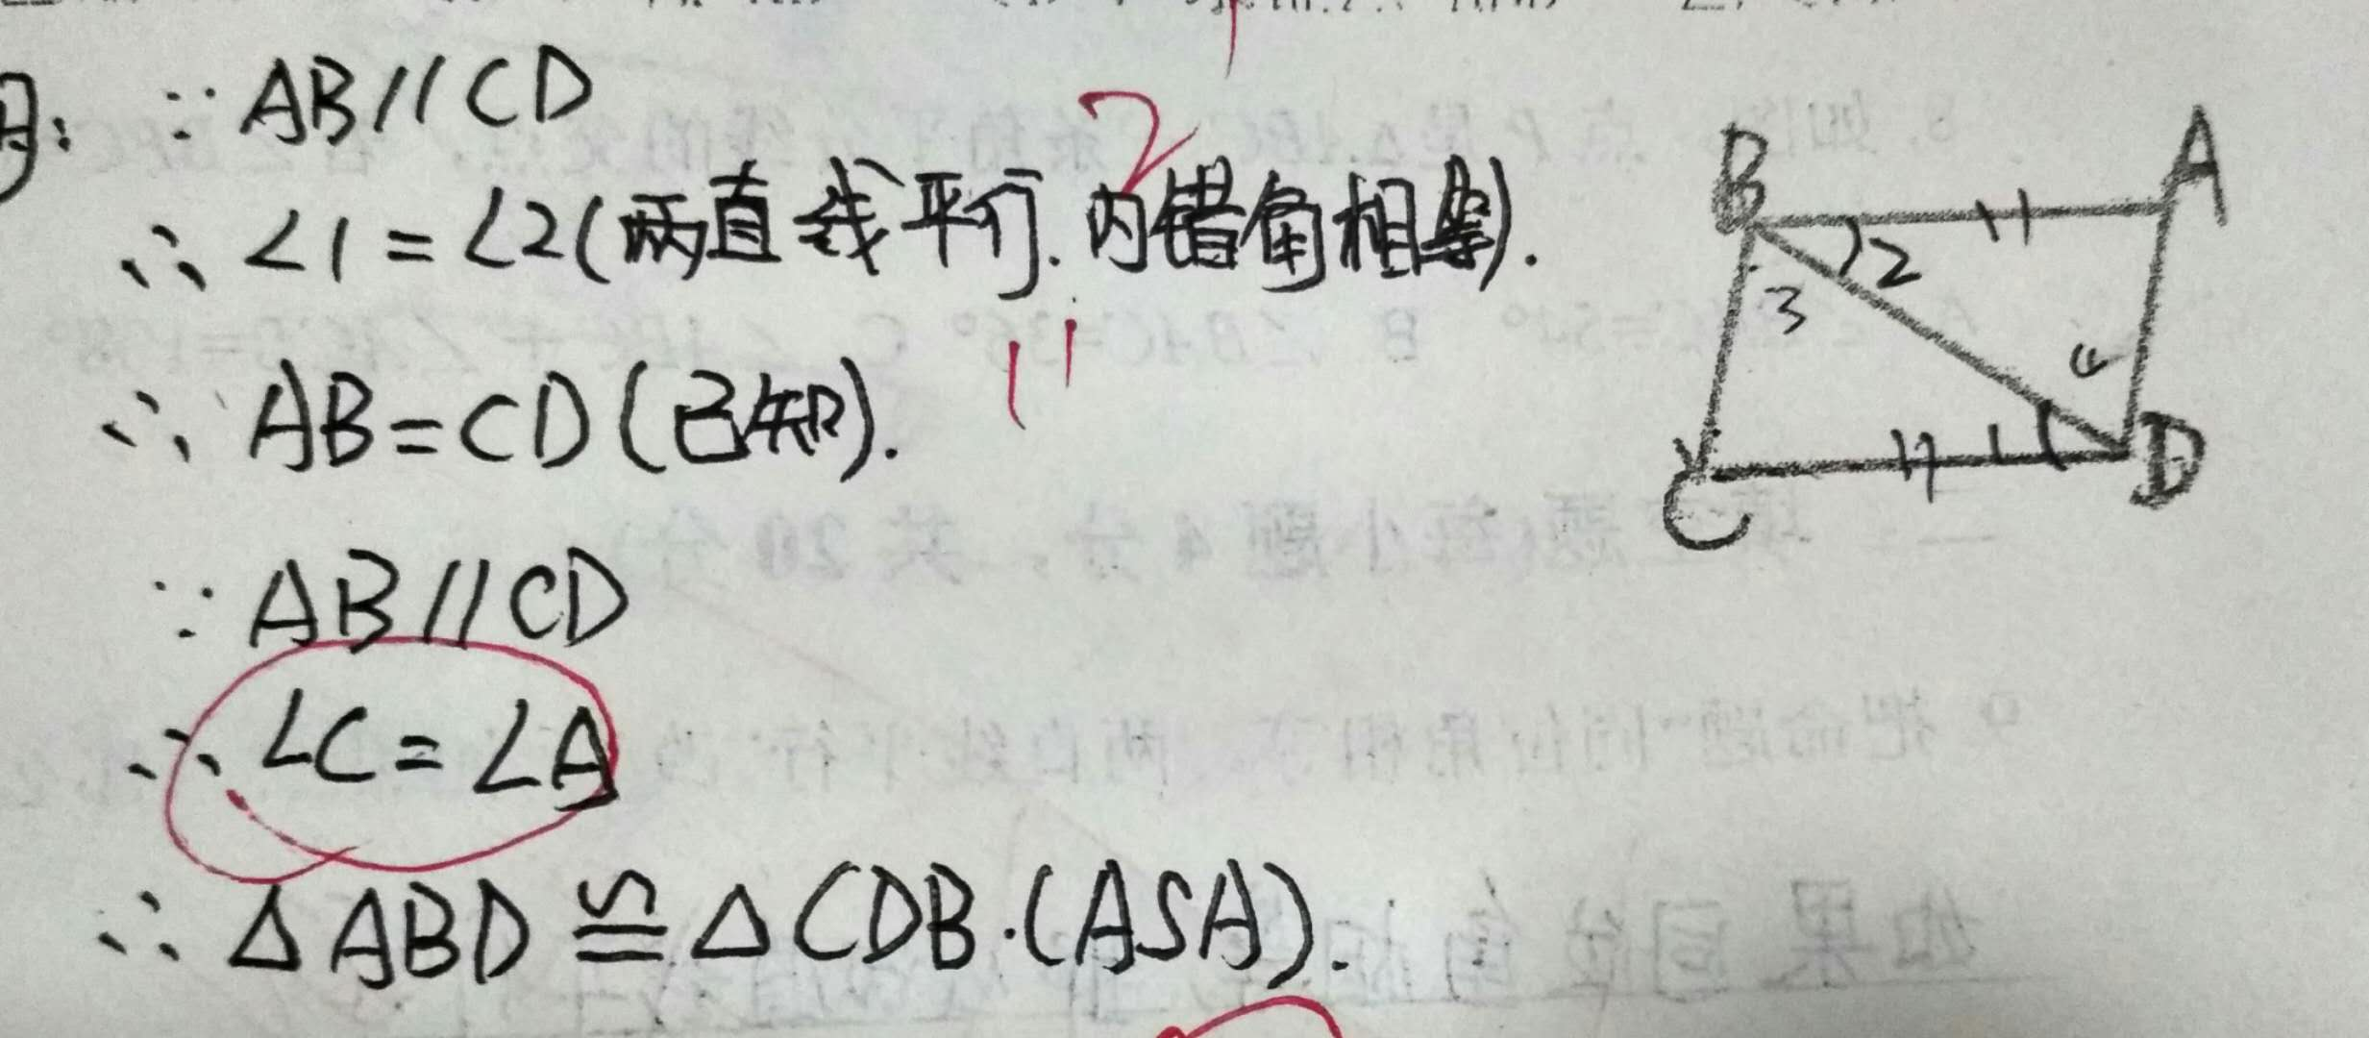
15题：火眼金睛

Slide 9
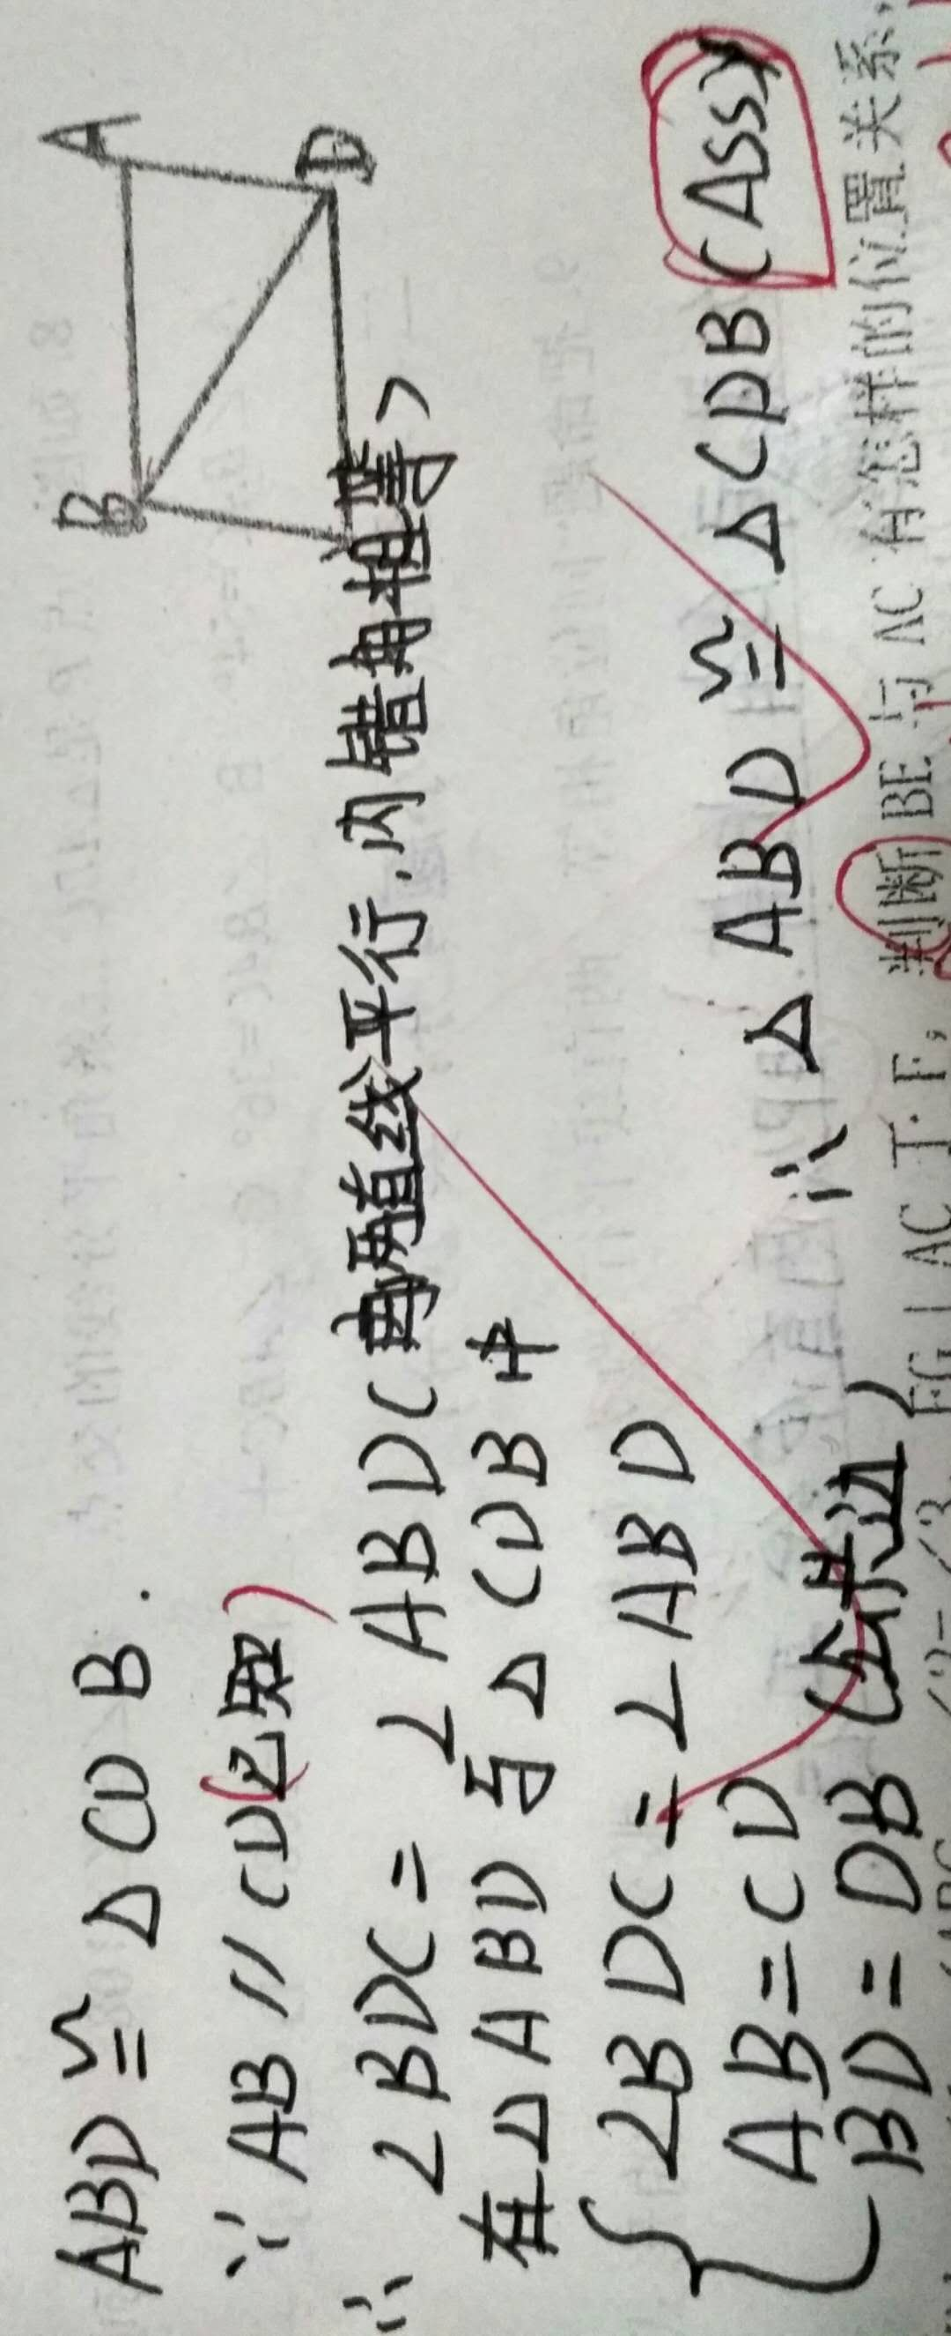

Slide 10
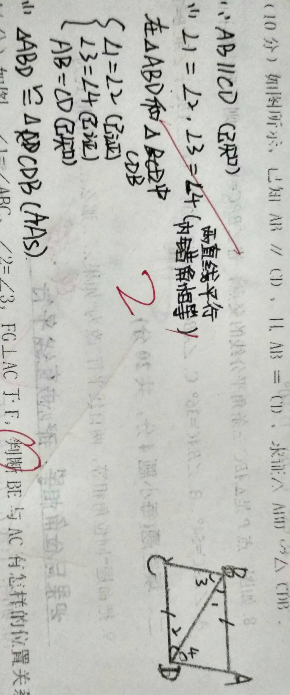

Slide 11
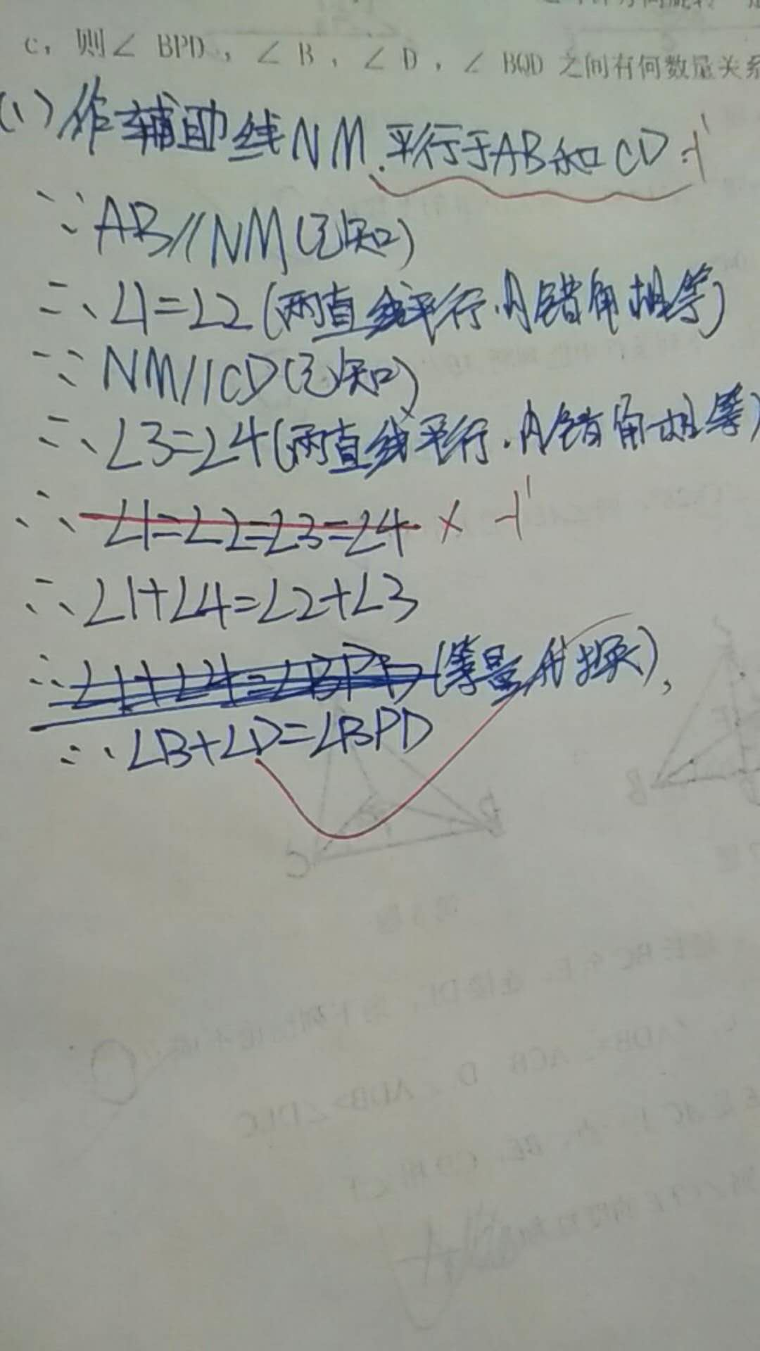
17、一题多解 方法一：利用平行线

Slide 12
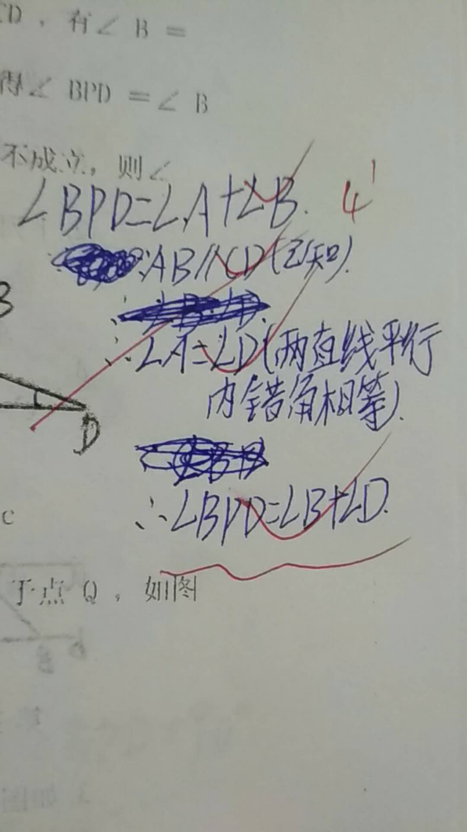
方法二：利用三角形的外角

Slide 13
谢谢！

